Slide 1

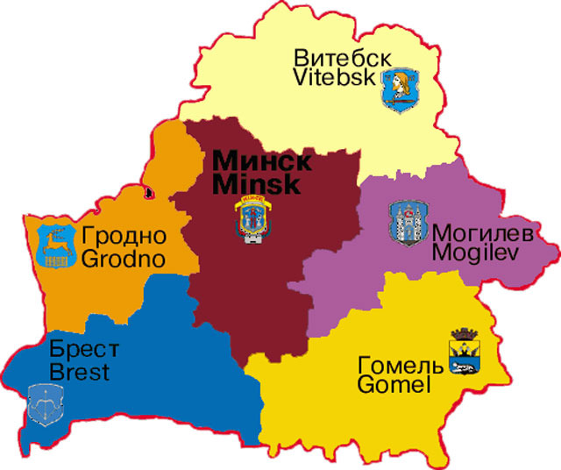
Карта Беларуси

Slide 2
Оглавление
Брест
Витебск
Гомель
Гродно
Минск
Могилев

Slide 3

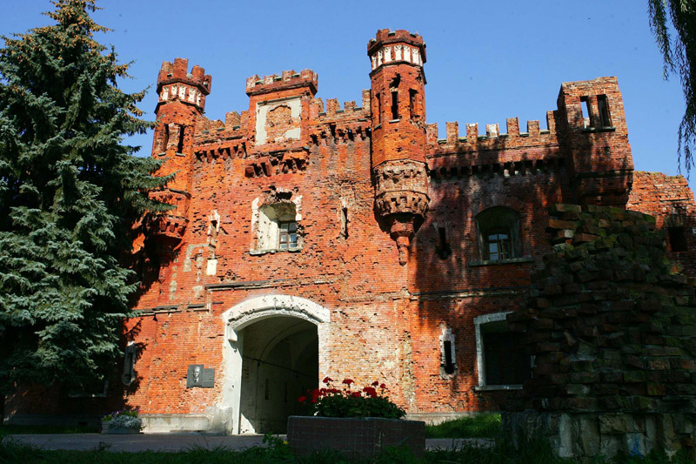
Брест
Брест — центр Брестской области.
Брест — город с богатой и древней историей.
Впервые упомянут в 1019 году.

Slide 4

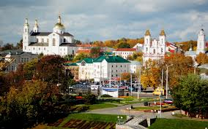
Витебск
Витебск — центр Витебской области.
Второй древнейший город Беларуси после Полоцка.
Четвертый по численности населения город страны.

Slide 5

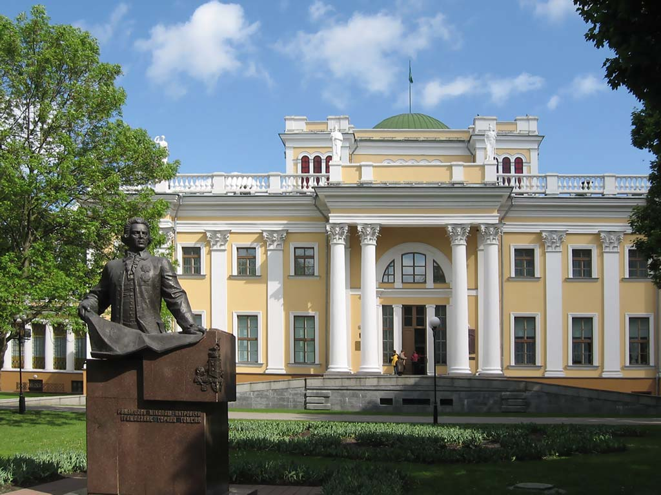
Гомель
Гомель — центр Гомельской области.
Второй по численности населения город в стране.
В летописях упоминается с 1142 года.

Slide 6

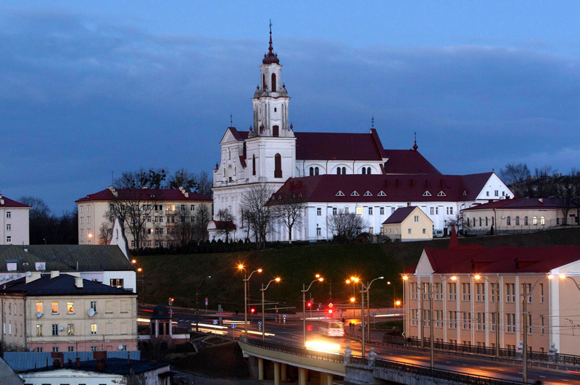
Гродно
Гродно — центр Гродненской области.
Один из самых старых городов Беларуси.
Впервые упоминается в летописях в 1127 году.

Slide 7

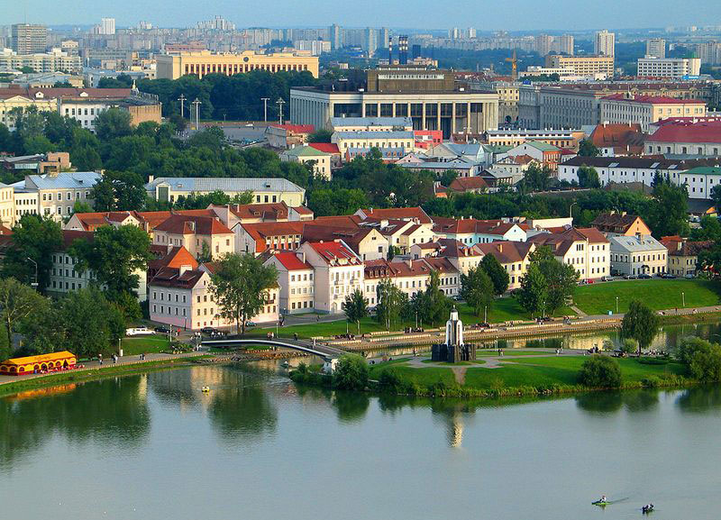
Минск
Минск — столица Беларуси, город-герой.
Политический, экономический, культурный и научный центр страны.
В Минске находится штаб-квартира СНГ.

Slide 8

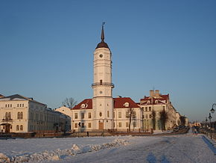
Могилев
Могилёв — центр Могилёвской области.
Третий по количеству жителей город Беларуси.
Основан в 1267 году.

